Slide 1
PAR 4
SEXTO BASICO
Objetivo: “Sumar y restar fracciones y números mixtos con diferente denominador”

Slide 2
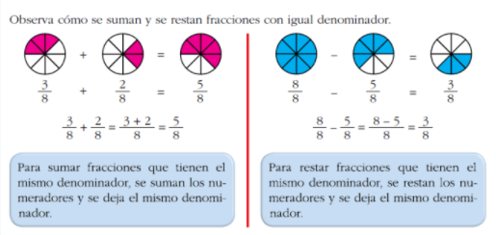
Suma o resta de fracciones con igual denominador

Slide 3

Leo necesita 1 1/5 de metro de tela azul y 2/4 de metro de tela roja para hacer un proyecto .¿Cuánta tela necesitará?

Slide 4
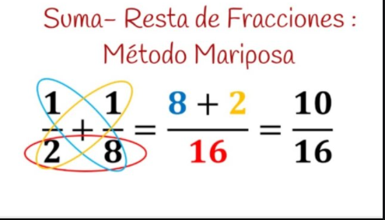
Método Mariposa

Slide 5
Práctica individual
Resolver en el texto tomo 1 (donde dice practica y sale un lápiz)
Página 61 ejercicio N°1
Página 65 ejercicio N° 1
Página 66 ejercicio N° 5
Material de apoyo
Método Mariposa para sumar y restar fracciones de diferente denominador
https://youtu.be/hbTe7eR3V3E
Fracciones equivalentes
https://www.youtube.com/watch?v=grvmZjAGWag
Simplificar fracciones (dividir numerador y denominador por un mismo número)
https://www.youtube.com/watch?v=3HNyVbBNGQQ&t=241s

